Slide 1

Číselné soustavy
a jejich převody
Dvojková, Desítková, Šestnáctková
Ing. Jiří Šilhán

Slide 2






Proč řešíme různé soustavy?
Lidé (Desítková)
Počítače (Dvojková)
Programátoři (Hex)
Myšlení v násobcích deseti je pro nás přirozené (máme 10 prstů). Používáme číslice 0-9.
Hardware pracuje se stavy "zapnuto/vypnuto" (napětí). Ideální pro reprezentaci 0 a 1.
Šestnáctková soustava zkracuje zápis binárních dat. Je přehlednější pro adresy paměti a barvy.

Slide 3

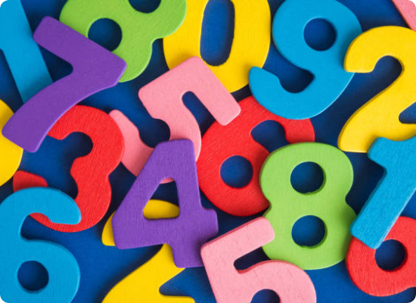

Desítková soustava (Dec)
Základ: 10 (Base-10)
Číslice: 0, 1, 2, 3, 4, 5, 6, 7, 8, 9
Princip: Pozice číslic odpovídají mocninám deseti ($10^0, 10^1, 10^2...$).
Příklad rozvoje čísla 253:

Slide 4


Dvojková soustava (Bin)
Základ: 2 (Base-2)
Číslice: 0, 1
Základní jednotka informace v informatice je bit (b).
Každá pozice má váhu mocniny dvou: $2^0=1, 2^1=2, 2^2=4, 2^3=8...$

Slide 5

Šestnáctková soustava (Hex)
Základ: 16 (Base-16)
Číslice: 0-9 a písmena A-F
A=10, B=11, C=12, D=13, E=14, F=15
Jeden znak Hex odpovídá přesně 4 bitům (Nibble).
Použití: Barvy (RGB #FF5733), Adresy v paměti (0x4A).

Slide 6
Srovnávací tabulka hodnot
Desítková (Dec) | Dvojková (Bin) | Šestnáctková (Hex)
0 | 0000 | 0
1 | 0001 | 1
5 | 0101 | 5
10 | 1010 | A
11 | 1011 | B
15 | 1111 | F
16 | 10000 | 10

Slide 7

Převod: Desítková → Dvojková
Metoda dělení dvěma
Příklad: 13 do Bin
Číslo dělíme základem (2) a zapisujeme zbytky.
13 : 2 = 6 (zbytek 1)
Výsledek čteme od posledního zbytku k prvnímu (zdola nahoru).
6 : 2 = 3 (zbytek 0)
3 : 2 = 1 (zbytek 1)
Dělíme dokud není podíl 0.
1 : 2 = 0 (zbytek 1)
Zbytek je vždy 0 nebo 1.
Výsledek: 1101

Slide 8

Převod: Dvojková → Desítková
Metoda váženého součtu
Každou číslici vynásobíme její váhou (mocninou základu 2) podle pozice zprava doleva.
Číslo: 10110
Pozice začínají od nuly ($2^0$).

Slide 9

Převod: Dvojková ↔ Šestnáctková
Metoda čtveřic (Nibbles)
Bin: 1011 0101
Protože $2^4 = 16$, jeden znak Hex odpovídá přesně 4 bitům.
1011 → 11 → B
Rozdělte binární číslo na skupiny po 4 bitech zprava.
0101 → 5 → 5
Každou čtveřici převeďte na Hex znak (0-F).
Pokud chybí bity na začátku, doplňte nuly.
Hex: B5

Slide 10

Převod: Šestnáctková → Desítková
Polynomiální rozvoj
Stejný princip jako u binární soustavy, ale používáme mocniny 16.
Hex: 2C
Nezapomeňte převést písmena na čísla (A=10...F=15).

Slide 11





Shrnutí
Dec -> Bin
Bin -> Dec
Bin <-> Hex
Dělíme dvěma, zapisujeme zbytky odzadu.
Sčítáme mocniny dvou tam, kde je jednička.
Skupinkujeme po 4 bitech. Tabulka 8-4-2-1.

Slide 12
Děkuji za pozornost
interaktivní cvičení: https://sites.google.com/view/soustavy/prevody?authuser=0

